Slide 1
Inversion of Control

Slide 2
Popularne kontenery IoC:
Castle Windsor
StructureMap
Autofac
Spring.NET
Unity

Slide 3
Popularne mity o IoC:
Jest tylko istotne dla późnego wiązania
Jest tylko istotne dla testów jednostkowych
Jest czymś w rodzaju fabryki abstrakcyjnej na sterydach
Wymaga kontenera IoC

Slide 4
Benefity korzystania z IoC:
Późne wiązanie
Rozszerzalność
Równoległe rozwijanie kodu
Utrzymywanie kodu
Testowalność

Slide 5
Wzorce IoC:
Wstrzykiwanie do konstruktora
Wstrzykiwanie do właściwości
Wstrzykiwanie do metody
Kontekst otoczenia

Slide 6
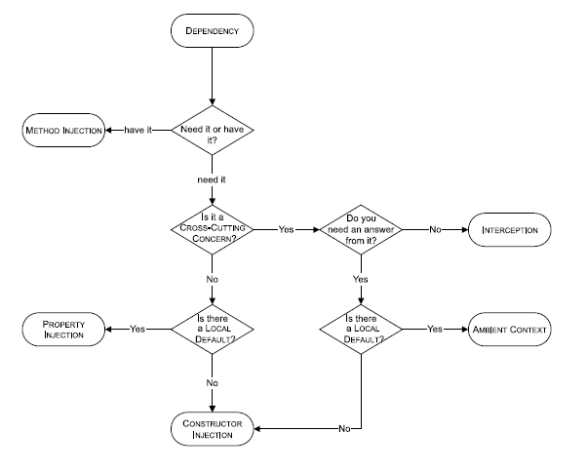

Slide 7
Przykładowe zadanie:
Parę aplikacji, w tym webowa
Zbiór wspólnych akcji, jak autentykacja użytkowników i logowanie
Brak ustaleń co do bazy danych
Moduły: web, domena, baza
Różne formaty logów zależne od projektu, oraz wykonywanej akcji

Slide 8
Przykładowe zadanie cd:
Niezależna praca zespołów nad modułami
Brak cyklicznych zależności (vide domena – baza)
Automatyczne formaty logów
Własne formaty logów
Brak potrzeby pamiętania o budowie mechanizmu logowania

Slide 9
Dalsze zagadnienia IoC:
Wstrzykiwanie dynamiczne
Krótkie życie zależności
Rozwiązywanie cykli zależności
Ogromne konstruktory
Monitorowanie sprzężenia
Gdzie komponować zależności
Kontrola czasu życia zależności
Interceptory -> programowanie aspektowe

